Slide 1
Jabatan Hal Ehwal Agama Terengganu
KHUTBAH MULTIMEDIA
Siri: 42 / 2023
5 Rabiul Akhir 1445H/20 Oktober 2023M
KAMI BERSAMAMU PALESTIN
http://e-khutbah.terengganu.gov.my

Slide 2
Pujian Kepada Allah SWT
الْحَمْدُ لِلّٰهِ
Segala puji-pujian hanya bagi Allah SWT

Slide 3
Syahadah
أَشْهَدُ أَن لَّا إِلٰهَ إِلَّا اللهُ وَحْدَهُ لَا شَرِيْكَ لَهُ،
وَأَشْهَدُ أَنَّ سَيِّدَنَا مُحَمَّدًا عَبْدُهُ وَرَسُوْلُهُ
Aku bersaksi bahawa tiada Tuhan melainkan Allah semata-mata, tiada sekutu bagi-Nya.
Dan aku bersaksi bahawa junjungan kami Muhammad adalah hamba dan Rasul-Nya

Slide 4
Selawat Ke Atas Nabi Muhammad SAW
اَللَّهُمَّ صَلِّ وَسَلِّمْ عَلٰى سَيِّدِنَا مُحَمّدٍ وَعَلَى آلِهِ وَأَصْحَابِهِ وَمَنْ تَبِعَهُمْ بِإِحْسَانٍ إِلَى يَوْمِ الدّيْن
Ya Allah, selawat dan salam ke atas junjungan kami Muhammad dan ke atas keluarga dan para sahabatnya serta orang-orang yang mengikuti mereka secara baik hingga hari kiamat.

Slide 5
Pesanan Takwa
اِتَّقُوا اللهَ
“Bertaqwalah kepada Allah”

Slide 6
Tajuk
Khutbah Hari Ini:
KAMI BERSAMAMU PALESTIN
5 Rabiul Akhir 1445H/ 20 Oktober 2023

Slide 7
Pada hari ini umat Islam di Palestin sedang diganyang oleh
Zionis Israel
Negara mereka dihujani dengan peluru dan senjata terlarang, sehingga membawa kepada kemusnahan, kecederaan dan kematian yang mencecah ribuan nyawa.

Slide 8
Persoalannya
Apakah kita akan terus membisu seribu bahasa tidak bersuara, menghadapi semua kecelakaan ini?
Apakah kita rela melihat bumi umat Islam dihancurkan dan Masjidil Aqsa pula dicemari sebegitu rupa?

Slide 9
Apakah kita sekadar melihat saudara-saudara seakidah kita di Palestin terus-menerus menanggung pelbagai penderitaan hidup di bawah penjajahan dan kezaliman?
Di manakah nilai ukhuwwah islamiyah kita?

Slide 10
Apakah kita lupa
Bumi yang sedang kita bicarakan ini, bumi yang sedang dinodai ini adalah bumi anbiya', bumi israk dan mikraj, bumi yang menjadi kiblat pertama umat Islam, dan bumi yang Allah isyaratkan sebagai pusat keberkatan?

Slide 11
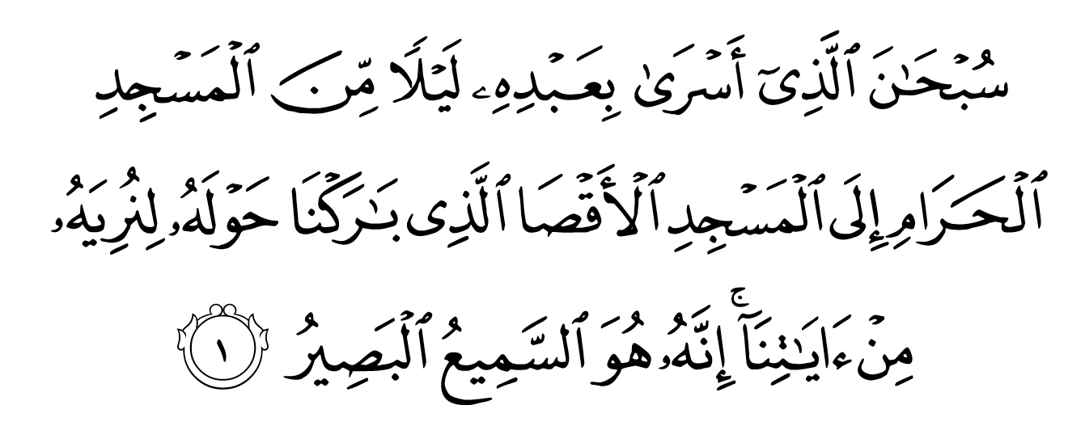
Firman Allah SWT
dalam surah Al-Isra’, ayat 1 :
Maksudnya : Maha Suci Allah yang telah menjalankan hamba-Nya pada malam hari dari Masjidil haram ke Masjidil Aqsa yang Kami berkati sekelilingnya, untuk diperlihatkan kepadanya tanda kekuasaan Kami. Sesungguhnya Allah Maha Mendengar, lagi Maha Melihat.

Slide 12
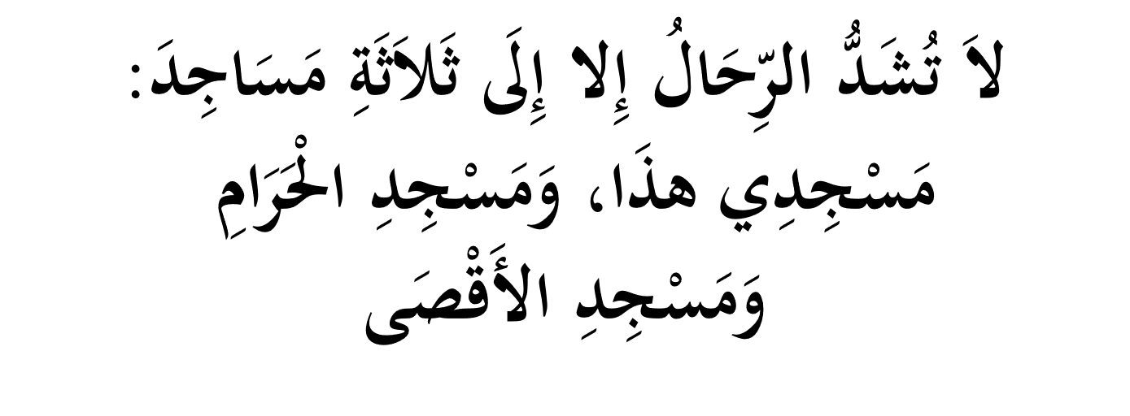
Rasululullah saw bersabda:
Maksudnya : Tidak perlulah bersungguh-sungguh bermusafir kecuali tiga buah masjid sahaja iaitu: Masjid Nabawi, Masjidil Haram dan Masjidil Aqsa.
(Riwayat Al Bukhari dan Muslim)

Slide 13
KEPENTINGAN
Hadis ini memberi penekanan betapa pentingnya Masjidil Aqsa di sisi umat Islam yang wajib diperlihara dan dipertahankan sepertimana Masjidil Haram dan Masjid Nabawi.

Slide 14
Sabda Rasulullah SAW:
Maksudnya : Seorang muslim itu adalah saudara kepada muslim yang lain. Dia tidak akan menzaliminya dan tidak membiarkannya dizalimi orang lain. Dan sesiapa yang menyampaikan hajat saudaranya, maka Allah akan menyampaikan hajatnya. Dan sesiapa yang meringankan kesusahan seorang muslim, maka Allah akan meringankan kesusahannya di hari kiamat.
(Hadith riwayat Al-Bukhari dan Muslim)

Slide 15
Kemenangan Islam di bumi Palestin pasti berlaku di akhir zaman. Ini berdasarkan kepada hadis Nabi saw yang bermaksud :
“Akan sentiasa ada sekumpulan daripada umatku yang istiqamah berpegang dengan agama, gagah mengalahkan musuh dan tidak pula boleh digugat oleh penentang mereka, sehinggalah datangnya ketentuan Allah. Mereka bertanya: Di manakah mereka wahai Rasulullah saw? Baginda saw menjawab : “ Di Baitul Maqdis dan di pinggiran Baitul Maqdis. ”
(Riwayat Al Thabari dan Ahmad)

Slide 16
Di samping hadis tersebut,
Baginda saw juga membawa khabar gembira kemenangan umat Islam di Baitul Maqdis dalam peristiwa akhir zaman. Sabda Rasulullah saw yang bermaksud:

Slide 17
“Tidak berlaku kiamat sehinggalah kaum muslimin akan berperang dengan Yahudi. Mereka akan dibunuh oleh kaum muslimin sehingga si yahudi terpaksa bersembunyi di belakang batu dan pohon kayu. Sehingga batu dan pohon kayu berkata: Wahai muslim! Wahai Hamba Allah! Ini dia Yahudi di belakangku, datang bunuhlah dia. Semua pohon akan berkata-kata kecuali pohon Gharqad kerana ianya pohon Yahudi.”
(Riwayat al Bukhari dan Muslim)
Demikianlah kisah pertarungan terakhir antara muslimin dan Yahudi

Slide 18
Musibah yang sedang berlaku di Palestin, apakah tidak tergerak sedikitpun iman kita untuk bangkit mempertahankan Baitul Maqdis?

Slide 19
Jika tubuh badan tidak boleh sampai ke sana
maka janganlah pula tidak ada sebarang bentuk bantuan dan sokongan kepada saudara kita di Palestin

Slide 20
Seruan Khatib
Justeru, mimbar pada hari ini menyeru seluruh umat Islam untuk sama-sama memperbanyakkan berdoa dan solat hajat agar Allah SWT memberi kekuatan, ketabahan dan kemenangan kepada rakyat Palestin.

Slide 21
Seruan Khatib
Di samping itu, sumbangan derma juga sangat dialu-alukan bagi meringankan kesengsaraan mangsa yang dizalimi. Sumbangan tuan-tuan bolehlah disalurkan kepada Jabatan Hal Ehwal Agama Terengganu melalui pihak pengurusan masjid di seluruh negeri.

Slide 22
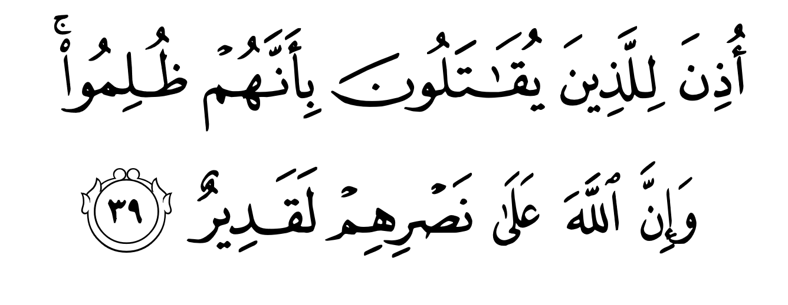
أعُوذُ بِاللهِ مِنَ الشَّيْطَانِ الرَّجِيمِ
Maksudnya: Diizinkan berperang bagi orang yang diperangi, sebab mereka telah dianiaya; dan sesungguhnya Allah Amat Berkuasa untuk menolong mereka.
(Surah Al-Hajj: Ayat 39)

Slide 23
بَارَكَ اللهُ لِيْ وَلَكُمْ فِي الْقُرْآنِ الْعَظِيْمِ،
وَنَفَعَنِيْ وَإِيَّاكُمْ بِمَا فِيْهِ مِنَ الآيَاتِ وَالذِّكْرِ الْحَكِيْمِ،
وَتَقَبَّلَ مِنِّيْ وَمِنْكُمْ تِلَاوَتَهُ إِنَّهُ هُوَ السَّمِيْعُ الْعَلِيْمُ،
أَقُوْلُ قَوْلِيْ هَذَا وَأَسْتَغْفِرُ اللهَ الْعَظِيْمَ لِيْ وَلَكُمْ،
وَلِسَائِرِ المُسْلِمِينَ وَالمُسْلِمَاتِ وَالمُؤْمِنِينَ وَالمُؤْمِنَاتِ،
فَاسْتَغْفِرُوْهُ، إِنَّهُ هُوَ الْغَفُوْرُ الرَّحِيْمُ.

Slide 24
Doa Antara Dua Khutbah
آمِينَ ، يَا مُوَفِّقَ الطَّائِعِينَ
وَفِّقنَا لِطَاعَتِكَ أَجمَعِينَ
وَتُب عَلَينَا وَعَلَى المُسلِمِينَ
وَاغفِر ذَنبَ مَن يَقُولُ: «أَستَغفِرُ اللهَ» العَظِيمَ
وَنَستَغفِرُ اللهَ

Slide 25
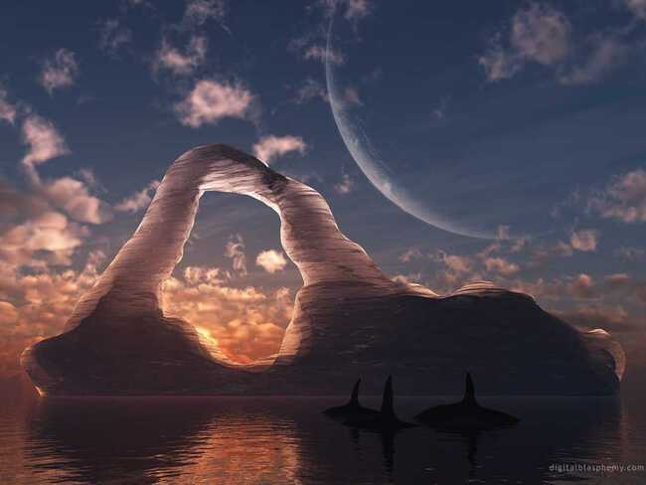
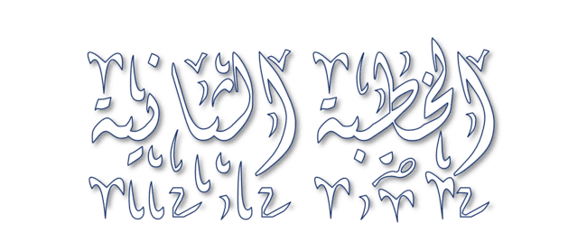

Slide 26
Pujian Kepada Allah S.W.T.
الْحَمْدُ لِلّٰهِ
Segala puji-pujian hanya
bagi Allah S.W.T.

Slide 27
Syahadah
وَأَشْهَدُ أَن لَّا إِلٰهَ إِلَّا اللهُ وَحْدَهُ لَا شَرِيْكَ لَهُ، وَأَشْهَدُ أَنَّ سَيِّدَنَا مُحَمَّدًا عَبْدُهُ وَرَسُوْلُهُ.
Dan aku bersaksi bahawa sesungguhnya tiada tuhan melainkan Allah, Yang Maha Esa, tiada sekutu bagi-Nya, dan juga aku bersaksi bahawa junjungan kami (Nabi) Muhammad (S.A.W) hamba-Nya dan rasul-Nya.

Slide 28
Selawat Ke Atas
Nabi Muhammad S.A.W
اللّٰهُمَّ صَلِّ وَسَلِّمْ وَبَارِكْ عَلَى سَيِّدِنَا مُحَمَّدٍ، وَعَلَى آلِهِ وَأَصْحَابِهِ أَجْمَعِيْنَ
Ya Allah, cucurilah rahmat, kesejahteraan dan keberkatan ke atas junjungan kami (Nabi) Muhammad (S.A.W) dan ke atas keluarganya dan sekalian para Sahabatnya.

Slide 29
Seruan Takwa
اتَّقُوا اللهَ فَقَدْ فَازَ الْمُتَّقُوْنَ
Bertakwalah kepada Allah dengan sebenar-benarnya, sesungguhnya berjayalah orang-orang yang bertaqwa.

Slide 30
SERUAN KHATIB
Kehidupan di dunia ini perlu kepada interaksi antara satu sama lain. Tidak ada orang yang mampu mengurus kehidupan tanpa penglibatan orang lain. Itulah sunnatullah dalam kehidupan

Slide 31
JUSTERU
pereratkanlah hubungan sesama manusia dengan saling menghormati, sayang menyayangi dan bantu-membantu antara satu sama lain.
Mudah-mudahan kesatuan umat Islam akan lebih kukuh dan kesejahteraan akan dapat dikecapi bersama.

Slide 32
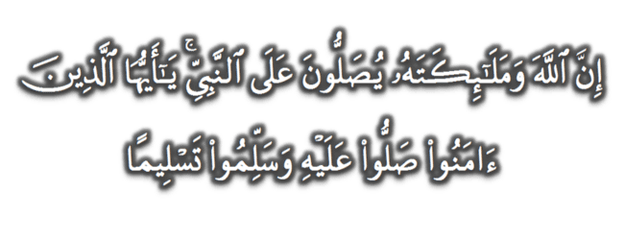
Seruan
Memperbanyakkan ucapan selawat dan salam kepada Rasulullah SAW
(Surah Al-Ahzab : Ayat 56)
“Sesungguhnya Allah Taala Dan Para MalaikatNya Sentiasa Berselawat Ke Atas Nabi (Muhammad).
Wahai Orang-orang Beriman! Berselawatlah Kamu
Ke Atasnya Serta Ucapkanlah Salam Sejahtera Dengan Penghormatan Ke Atasnya Dengan Sepenuhnya”.

Slide 33
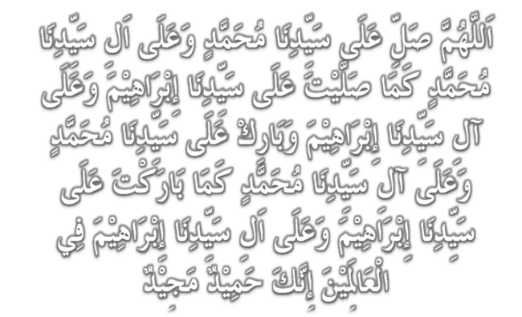
Selawat

Slide 34
DOA
اللّٰهُمَّ اغْفِرْ لِلْمُؤْمِنِيْنَ وَالْمُؤْمِنَاتِ، وَالمُسْلِمِيْنَ وَالْمُسْلِمَاتِ الأَحْيَاءِ مِنْهُمْ وَالأَمْوَات،
إِنَّكَ سَمِيْعٌ قَرِيْبٌ مُجِيْبُ الدَّعَوَات.
اللّٰهُمَّ ادْفَعْ عَنَّا الْبَلاءَ وَالْوَبَاءَ وَالْفَحْشَاءَ
مَا لا يَصْرِفُهُ غَيْرُكَ

Slide 35
DOA
اللّٰهُمَّ إِنَّا نَعُوذُ بِكَ مِنَ البَرَصِ وَالْجُنُونِ وَالْجُذَامِ وَمِن سَيِّئِ الأَسْقَامِ.
اللّٰهُمَّ اشْفِ مَرْضَانَا وَارْحَمْ مَّوْتَانَا، وَالْطُفْ بِنَا فِيمَا نَزَلَ بِنَا

Slide 36
Ya Allah…
Peliharakanlah
Kebawah Duli Yang Maha Mulia Raja Kami
Al-Wathiqu Billah Sultan Mizan Zainal Abidin Ibni Al-Marhum Sultan Mahmud
Al-Muktafi Billah Shah,
Limpahkanlah RahmatMu Untuk Baginda,
Juga Untuk Sultanah Nur Zahirah
Sultanah Terengganu
Dan Peliharakanlah Putera Puteri,
Ahli Keluarga, Keturunan dan Kerabat Baginda

Slide 37
Ya Allah…
Peliharakanlah Para Ulama’,
Semua Pembesar, Hakim-Hakim,
Pegawai Kerajaan dan Rakyat Jelata Baginda
Dari Kalangan Orang Islam dan
Mereka Yang Beriman Lelaki dan Perempuan
Di Dunia dan Akhirat Dengan Segala RahmatMu,
Wahai Allah Yang Maha Penyayang.
Ya Allah…
Peliharakanlah Juga Raja Muda Kami
Tengku Muhammad Ismail Ibni
Al-Wathiqu Billah Sultan Mizan Zainal Abidin

Slide 38
DOA
اللَّهُمَّ أَعِزَّ الإِسْلاَمَ وَالْمُسْلِمِيْنَ، وَأَذِلَّ الْمُعْتَدِيْنَ الظَّالِمِيْنَ، وَدَمِّرْ أَعْدَائَكَ أَعْدَاءَ الدِّيْنَ، وَانْصُرْنَا عَلَيْهِمْ يَا رَبَّ الْعَالَمِيْنَ
اللَّهُمَّ انْصُرْ إِخْوَانَنَا الْمُسْلِمِيْنَ وَالْمُجَاهِدِيْنَ فِيْ فَلَسْطِيْن وَفِيْ كُلِّ مَكَانٍ.

Slide 39
DOA …
Ya Allah, Ya Rahman, Ya Rahim
Perbaikilah hubungan sesama kami dengan penuh kasih sayang. Limpahkanlah dalam kehidupan keluarga kami ketenangan dan kebahagiaan, Semangat muafakat dalam kejiranan, Para remaja yang teguh iman, tinggi ilmu dan mulia akhlaknya.

Slide 40
DOA …
Ya Allah,
Kami pohon kehadrat-Mu agar mantapkanlah pegangan kami menurut ajaran Ahli Sunnah Waljamaah dan jadikanlah kami sentiasa istiqamah dalam melaksanakan segala perintah-Mu. .

Slide 41
DOA …
Ya Allah,
Perkukuhkan perpaduan umat Islam di negeri Terengganu. Jadikanlah negeri ini negeri yang aman, maju lagi diberkati. Bukakanlah pintu-pintu rezeki dari segala penjuru. Kurniakanlah kepada kami nikmat kesejahteraan yang berterusan. Jauhkanlah negeri kami ini daripada segala malapetaka, musibah dan apa jua kemurkaan-Mu..
Amin Ya Rabbal alamin

Slide 42
DOA PENUTUP…
رَبَّنَا آتِنَا فِي الدُّنْيَا حَسَنَةً وَفِي الآخِرَةِ حَسَنَةً
وَقِنَا عَذَابَ النَّارِ
Kurniakanlah Kepada Kami Kebaikan Di Dunia Dan Kebaikan Di Akhirat Serta Hindarilah Kami Dari Seksaan Neraka
وَصَلَّى اللهُ عَلىَ سَيِّدِنَا مُحَمَّدٍ وَعَلىَ آلِهِ وَصَحْبِهِ وَسَلَّمْ.
وَالْحَمْدُ للهِ رَبِّ الْعَالَمِيْنَ

Slide 43
عِبَادَ اللهِ!
اُذْكُرُوْا اللهَ الْعَظِيْمَ يَذْكُرْكُمْ،
وَاشْكُرُوْهُ عَلَى نِعَمِهِ يَزِدْكُمْ،
وَلَذِكْرُ اللهِ أَكْبَرُ، وَاللهُ يَعْلَمُ مَا تَصْنَعُوْنَ

Slide 44
قُوْمُوْا إِلَى صَلاتِكُمْ،
يَرْحَمْكُمُ الله

